Slide 1

SIRBİSTAN
BİLGİ NOTU
ŞUBAT 2024

Slide 2
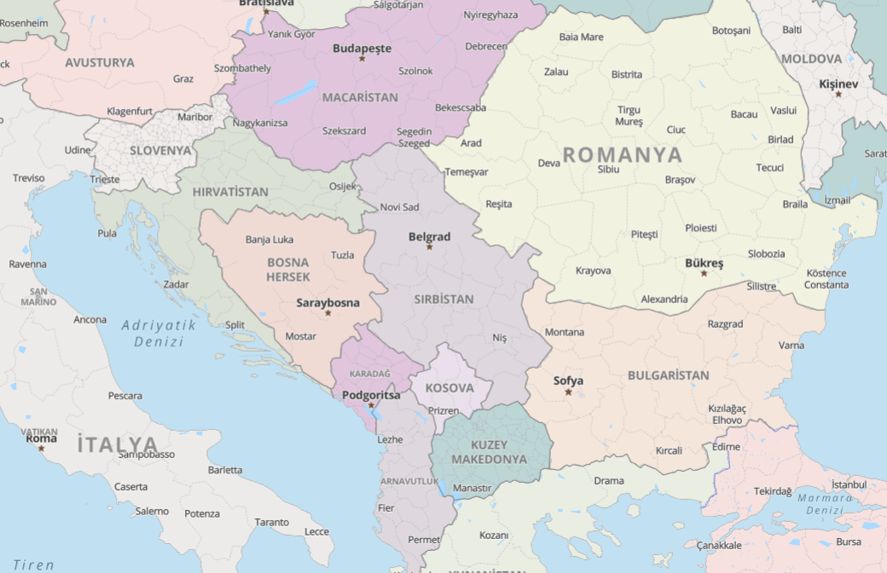
SIRBİSTAN BİLGİ NOTU
GÖSTERGE | DEĞER | 2022 | 2023 | 2024
GSYH (cari fiyatlarla) | Milyar USD | 63,5 | 75,0 | 81,7
Büyüme | yüzde | 2,3 | 2,0 | 3,0
Nüfus | Milyon Kişi | 6,7 | 6,6 | 6,6
Kişi Başı Gelir | USD | 9.528 | 11.301 | 12.357
Enflasyon | yüzde | 15,1 | 8,2 | 4,0
İşsizlik Oranı | yüzde | 9,4 | 9,1 | 9,0
Cari Denge / GSYH | yüzde | -6,9 | -2,3 | -3,2
Bütçe Dengesi / GSYH | yüzde | -0,1 | -1,8 | -1,8
İhracat | Milyar USD | 28,6 | 30,8* | -
İthalat | Milyar USD | 39,8 | 39,6* | -
Kaynak: IMF Küresel Ekonomik Görünüm Ekim 2023, Trademap
* Aralık 2022 ile Kasım 2023 dönemi

Slide 3
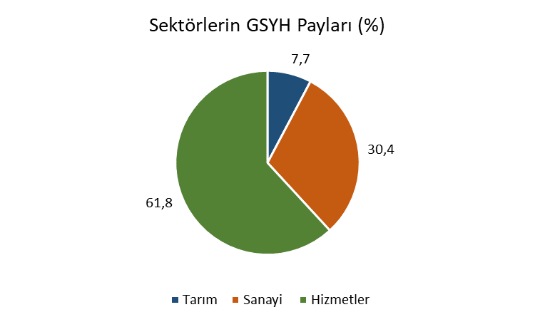
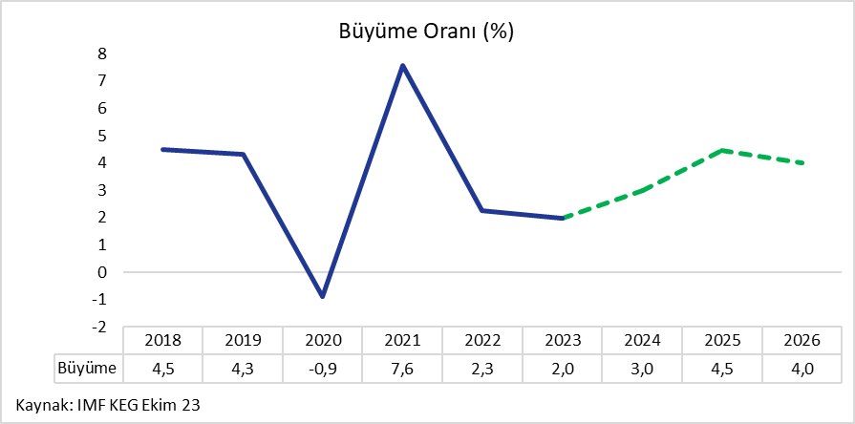
SIRBİSTAN BİLGİ NOTU
1. GENEL GÖRÜNÜM
Kaynak: Dünya Bankası, 2022
Sırbistan, Güneydoğu Avrupa'da yer alan bir ülkedir ve ekonomisi genel olarak karışık bir yapıya sahiptir. Sırbistan'ın ekonomisinin belkemiğini sanayi sektörü oluşturur. Özellikle otomotiv, metalurji, enerji, ve kimya gibi alt sektörlerde faaliyet gösteren şirketler, ülkenin ekonomik büyümesine önemli bir katkı sağlamaktadır. Sırbistan'ın tarım sektörü, genellikle tahıllar, meyveler, sebzeler ve hayvancılık ürünleri üretimi üzerine odaklanmıştır. Tarım, ülke genelinde istihdam sağlayan önemli bir sektördür. Sırbistan'ın tarım sektörü, genellikle tahıllar, meyveler, sebzeler ve hayvancılık ürünleri üretimi üzerine odaklanmıştır. Tarım, ülke genelinde istihdam sağlayan önemli bir sektördür. 2022 yılı verilerine göre, tarım sektörünün milli gelir içerisindeki payı %7,7 seviyesindedir.
1999 yılında %9 daralan Sırbistan, 2000 ile 2019 yılları arasında ortalama %3,6 büyümüştür. 2020 yılında salgının etkisiyle %0,9 daralan ekonomi 2021 yılında %7,6 büyümüştür. 2022 yılında Rusya Ukrayna gerginliklerinin emtia fiyatları üzerindeki yukarı yönlü etkisi Sırbistan’da büyümeyi sınırlamıştır. 2022 yıl genelinde %2,3 büyüyen Sırbistan ekonomisinin 2023 yılının ilk üç çeyreğinde sırasıyla %1,6, %3,6 ve %3,8 büyümüştür. 2023 yıl genelinde büyümenin %2 seviyesinde olduğu tahmin edilmektedir. 2024 yılından itibaren büyümenin %3-4 bandında gerçekleşeceği öngörülmektedir.

Slide 4
SIRBİSTAN BİLGİ NOTU
2. SWOT ANALİZİ
Güçlü Yönleri: Sırbistan'ın Güneydoğu Avrupa'daki coğrafi konumu ülkeyi Orta ve Doğu Avrupa arasında bir kavşak haline getirerek ticaret ve transit açısından potansiyel avantajlar sağlamaktadır. Ülke, yabancı yatırımları çekmek ve iş ortamını iyileştirmek için ekonomik reformlar uygulamıştır. Bu reformlar ekonomik büyümeye ve kalkınmaya katkıda bulunmuştur. Ülke, verimli topraklara ve gıda üretimine ve ihracatına katkıda bulunan zengin bir tarım sektörüne sahiptir. Sırbistan, özellikle bilişim ve mühendislik gibi sektörlerde nispeten iyi eğitimli ve vasıflı bir işgücüne sahiptir. Ülke, endüstriyel kalkınma için kullanılabilecek, mineraller ve metaller de dahil olmak üzere doğal kaynaklara sahiptir.
Zayıf yönleri: Sırbistan bölgede belirsizlik yaratabilecek ve yatırımcıların güvenini etkileyebilecek siyasi zorluklar ve tarihsel gerilimler yaşamıştır. Yolsuzluk hala bir endişe kaynağıdır; bu konunun ele alınması, şeffaf ve çekici bir iş ortamının yaratılması açısından hayati öneme sahiptir. Ülke, özellikle gençler arasında sosyal ve ekonomik zorluklara yol açabilecek yüksek işsizlik oranlarıyla karşı karşıyadır. İyileşmelere rağmen, özellikle ulaştırma ve enerji sektörlerinde altyapı geliştirmede hâlâ zorluklar bulunmaktadır. Sırbistan'ın ekonomisi, ağırlıklı olarak ihracata bağlı olduğundan, dış ekonomik şoklara ve gerilemelere karşı savunmasızdır.
Fırsatlar: Sırbistan'ın Avrupa Birliği'ne (AB) katılım yolu, artan ticaret, yatırım ve ekonomik kalkınma için fırsatlar sunmaktadır. Ülke, kültürel miras, doğal manzaralar ve tarihi yerlerden yararlanarak turizm sektörünü geliştirme potansiyeline sahiptir. Yenilenebilir enerji kaynaklarına yatırım yapmak sürdürülebilirliğe katkıda bulunabilir ve geleneksel enerji kaynaklarına bağımlılığı azaltabilir. Teknolojiye, araştırmaya ve yeniliğe odaklanmak Sırbistan'ın küresel ekonomideki rekabet gücünü artırabilir. Altyapı projelerine yapılan yatırımların devam etmesi, bağlantıyı geliştirebilir ve daha fazla yatırım çekilmesini sağlayabilir.
Tehditler: Bölgede devam eden jeopolitik gerilimler siyasi istikrarı ve ekonomik kalkınmayı etkileyebilir. Sırbistan ekonomisi küresel ekonomik belirsizliklere, ticari anlaşmazlıklara ve emtia fiyatlarındaki dalgalanmalara karşı hassastır. Bölgesel güvenlik riskleri ve olası çatışmalar, ülkenin istikrarını ve ekonomik büyümesini olumsuz yönde etkileyebilir. Kirlilik ve kaynak yönetimi gibi çevresel sorunların ele alınması sürdürülebilir kalkınma için çok önemlidir. Para birimi değerlerindeki değişiklikler Sırbistan'ın ihracatının rekabet gücünü ve ekonomisinin istikrarını etkileyebilir.

Slide 5
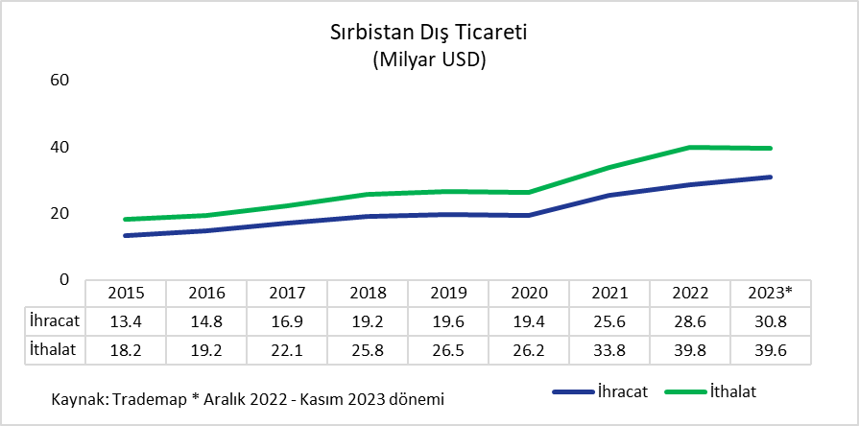
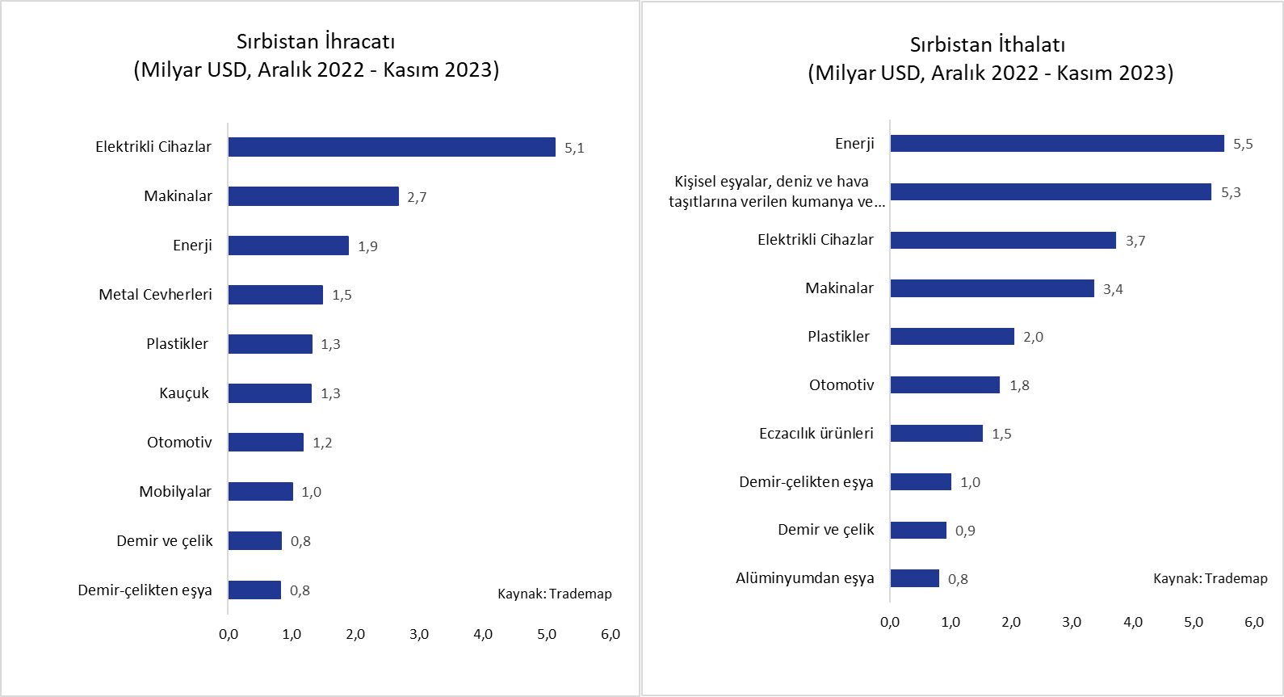
SIRBİSTAN BİLGİ NOTU
3. DIŞ TİCARET
2015 ile 2022 yılları arasında ortalama 6,8 milyar USD dış ticaret açığı veren Sırbistan, Aralık 2022 ile Kasım 2023 arasındaki on iki aylık dönemde 8,8 milyar USD açık vermiştir. Sırbistan dış ticaret hacmi 2015 yılında 31,5 milyar USD iken 2022 yılında 68,3 milyar USD’ye yükselirken Aralık 2022 ile Kasım 2023 arasındaki on iki aylık süreçte 70,4 milyar USD seviyesine ulaşmıştır.
Elektrikli cihazlar ihracatı 2015 yılında 1,3 milyar USD iken 2022 yılında 4,3 milyar USD’ye yükselmiştir. Metal cevherleri ihracatı 2015 yılına göre 2022 yılında 1,8 milyar USD’lik yükselişle 1,9 milyar USD seviyesine çıkmıştır. Makinalar sektöründen ihracatı 2015 yılında 915 milyon USD iken 2021 yılında 1,8 milyar USD’ye çıkmış, 2022 yılında 2,2 milyar USD seviyesine yükselmiştir.
Enerji ithalatı 2015 ile 2020 yılları arasında ortalama 2,3 milyar USD seviyesindeyken 2021 yılında 3 milyar USD’ye, 2022 yılında ise 5,9 milyar USD’ye çıkmıştır. Makineler sektöründen ithalat 2018 yılından itibaren hızlanmış, 2015 yılında 1,6 milyar USD seviyesinden 2022 yılında 3,4 milyar USD olmuştur.

Slide 6
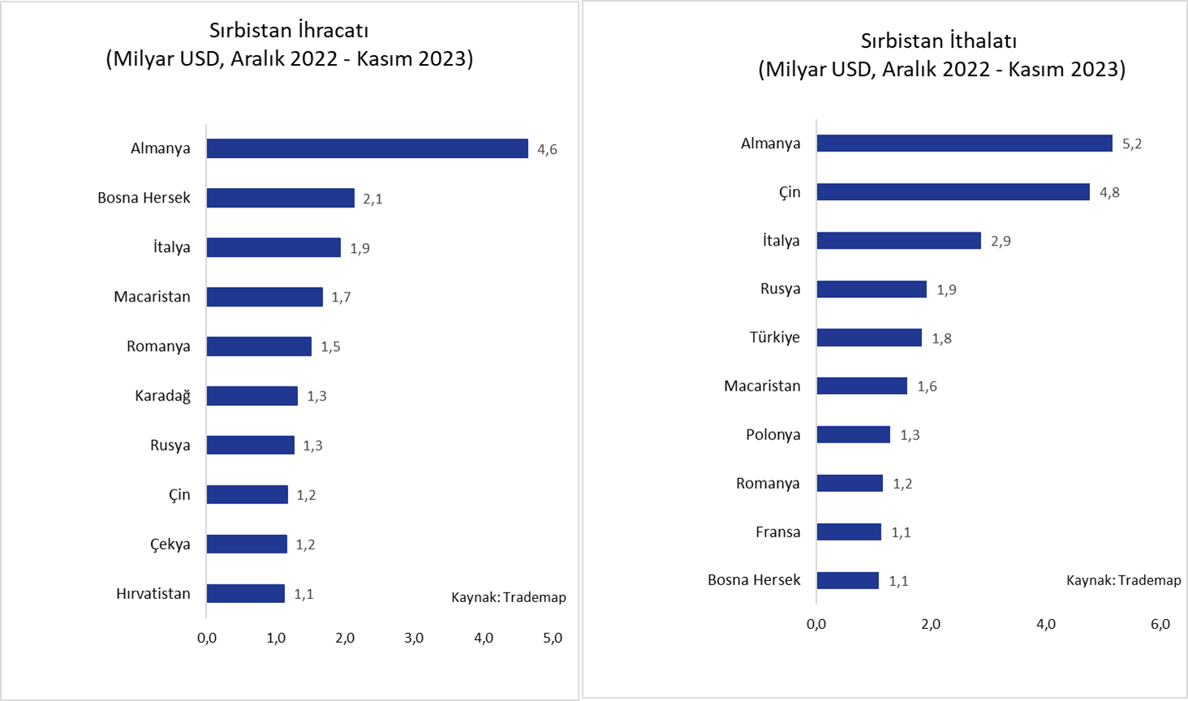
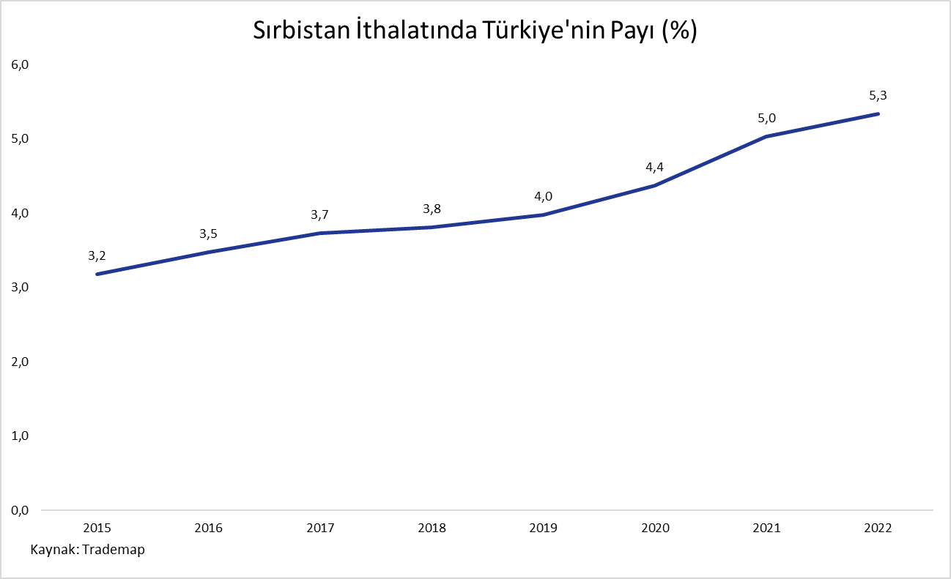
SIRBİSTAN BİLGİ NOTU
Sırbistan dış ticaretinin %13-14’ünü Almanya ile gerçekleştirmektedir. İhracatında Bosna Hersek, İtalya, Macaristan ve Romanya’nın Sırbistan ihracatındaki payı %23,5 seviyesindedir. Çin, İtalya, Rusya ile Türkiye; Sırbistan’ın ithalatının %28,8’ini oluşturmaktadır.
Sırbistan ithalatında Türkiye’nin payı 2015 yılında %3,2 iken 2021 yılında %5’e kadar yükselmiş, 2022 yılında %5,3 seviyesinde gerçekleşmiştir.

Slide 7
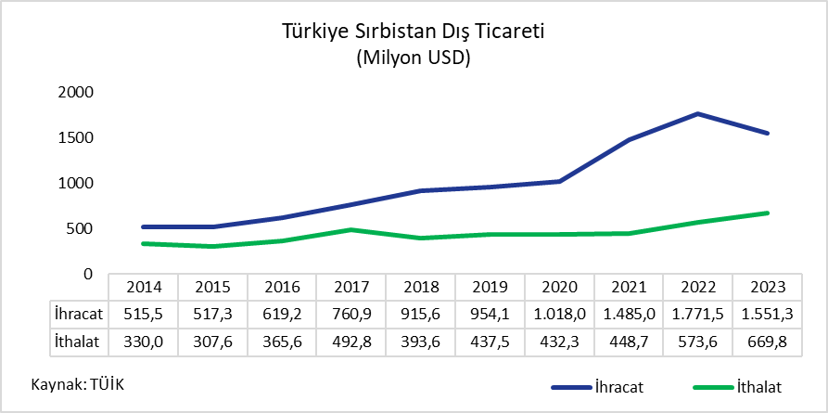
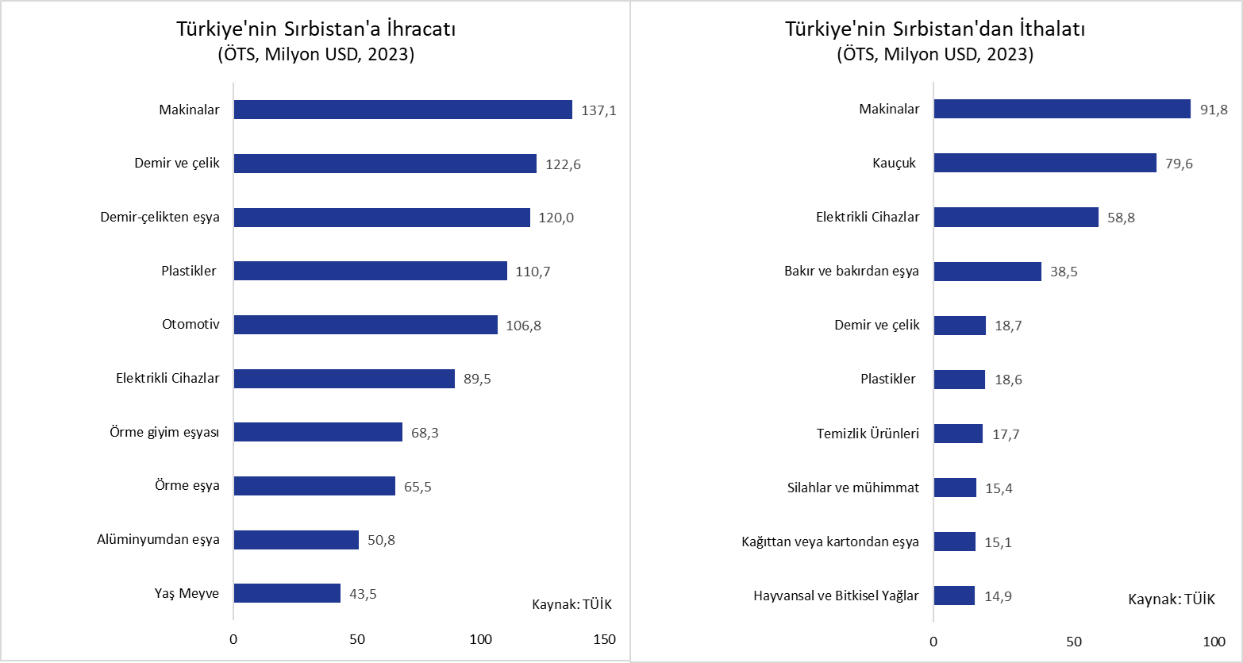
SIRBİSTAN BİLGİ NOTU
4. TÜRKİYE İLE DIŞ TİCARET
Türkiye, Sırbistan ile ticaretinde net ihracatçıdır. 2014 ile 2017 yılları arasında ortalama 230 milyon USD dış ticaret fazlası veren Türkiye, 2018 ile 2020 yılları arasında ortalama 540 milyon USD, 2021 ile 2023 arasında ise ortalama 1 milyar USD dış ticaret fazlası vermiştir. İki ülke arasındaki dış ticaret hacmi 2017 yılında 1 milyar USD barajını aşmış, 2022 yılında ise 2,3 milyar USD seviyesine yükselmiştir. 2023 yılında dış ticaret hacmi bir önceki yıla göre %5,3’lük düşüş yaşayarak 2,2 milyar USD olmuştur.
Demir çelik, makinalar, plastikler, otomotiv, demir çelikten eşya ve elektrikli cihazlar sektörleri Türkiye’nin Sırbistan’a ihracatının yükseldiği sektörler olurken Türkiye’nin Sırbistan’dan ithalatında makinalar ve kauçuk sektörleri öne çıkmaktadır.

